Slide 1
Votation fédérale du 15 mai 2022
Objet N°1
Modification du 1er octobre 2021 de la loi fédérale sur la culture et la production cinématographiques (FF 2021 2326);

Slide 2
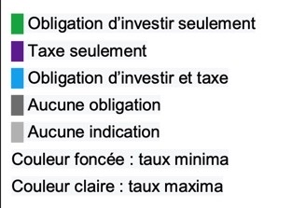
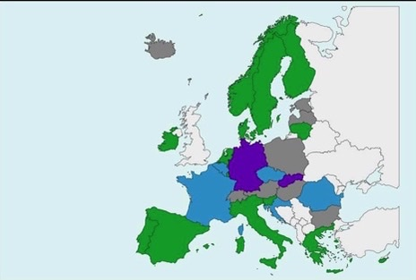
Contexte – le cinéma en Europe
Obligations financières des fournisseurs de films en ligne (actuellement)
Source: Rapport complémentaire à l’intention de la CSEC-N concernant la révision de la loi sur le cinéma

Slide 3
Contexte – l’objet
26 février 2020: Message du Conseil fédéral concernant l’encouragement de la culture pour la période 2021 à 2024
→ plusieurs projets de loi dont un sur la LCin
1er octobre 2021 : Vote final au Parlement sur la LCin
15 octobre 2021 : Lancement du référendum contre la loi
20 janvier 2022 : Aboutissement du référendum contre la « Lex Netflix »

Slide 4



Contexte – l’objet

Slide 5
Contenu
Obligation de proposer un minimum de 30% de films européens sur les plateformes hors cinémas (=plateformes en ligne).
Obligation d’investir 4% du chiffre d’affaire réalisé en Suisse par ces plateformes dans le cinéma suisse indépendant. Les entreprises concernées doivent payer une taxe de remplacement si ce n’est pas fait.

Slide 6
Arguments
PRO | CONTRA
Libéralisme Garantir une diversité de l’offre et lutter contre les positions dominantes (au niveau de l’offre et au niveau des financements (+18 mio.)) Européisme Adapter notre législation à celle de l’Europe. Créer des incitations pour la promotion et l’innovation du cinéma européen. Permettre au secteur suisse d’accéder aux réseaux européens ainsi qu’aux programmes de l’Union (MEDIA notamment). Adoption populaire = signal positif en faveur de l’Europe. Loi peu couteuse pour le contribuable. Mesures raisonnables par rapport à ce qui se fait en Europe. En France, l’obligation de diffusion de films européens est de 60%. En France encore, l’obligation de réinvestissement est de env. 12%. | Libéralisme Sur le principe, la modification de législation est une intervention inessentielle de l’Etat dans le secteur privé. Lutter contre le protectionnisme Les deux mesures sont des mesures de nature protectionniste dans le sens où elles «pipent» les lois libre-marché mondiale. En quoi le cinéma européen devrait-il être mis en avant vis-à-vis des autres ? Jeunesse Loi en inadéquation avec les nouveaux modes de consommation. Risque de hausse des prix.

Slide 7
Recommandation du groupe de travail et du comité directeur cantonal genevois: OUI (=rejet du référendum)
Des Jeunes vert’libéraux suisses : NON (=soutien au référendum)
Du comité national des Vert’libéraux : OUI (=rejet du référendum)

